Slide 1
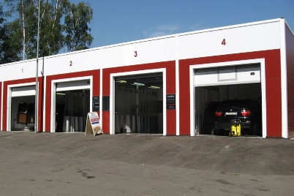
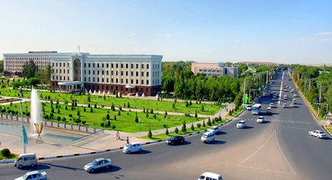
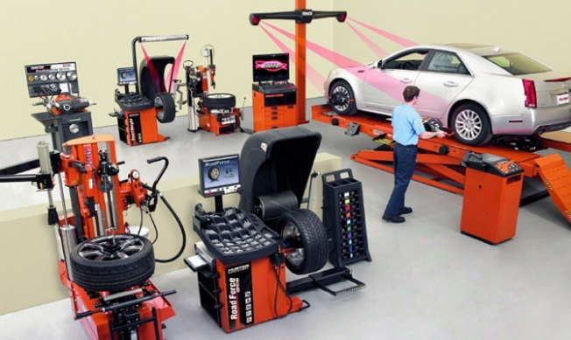
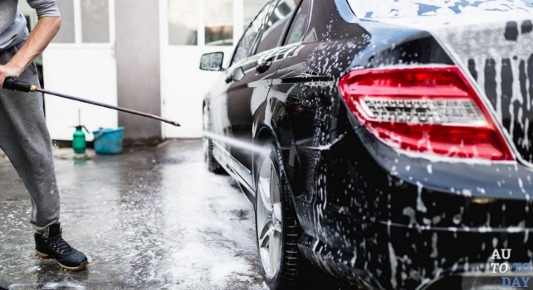
“Автотранспортларга техник хизмати ва ювиш шохобчаси"
Лойиҳанинг иқтисодий кўрсаткичлари
Лойиҳа манзили
Лойиҳа тавсифи
Лойиҳанинг харажатлар тақсимоти
Қашқадарё вилояти, Қарши шаҳри
Автотранспортлартехник хизмати
Ўзбекистонда
автомобиллар сони
йилдан йилга
ортмоқда, бу эса
автотранспортларга
техник хизмат
кўрсатиш ва ювиш
шахобчалари бўлган
юқори талабни
келтириб чиқармоқда.
Ушбу лойиҳа 50,0 минг
АҚШ доллари эвазига
ташкил этилиб, 1 йилда
ўртача қувватда 21 840
дона автомобилларга
хизмат кўрсатишни ўз
олдига мақсад қилган
Ўз-ўзини қоплаш (PP)
Бино қуриш
22 ой
21,2 минг
$
Ички даромадлилик даражаси(IRR)
Айланма маблағ
Соф жорий қиймат (NPV)
Ускуналар
11.9 минг
$
60%
16,2 минг
$
7,6 минг
$
Бошқа харажатлар
5,0 минг
$
Ўз маблағи
Ишчи ўрин сони
0.0
Минг $
Лойиҳа қиймати
11 нафар
50,0
Банк кредити
Минг $
Ишга тушиш вақти
50,0
Минг $
2021-2022

